Slide 1
Урок русского языка в 5 классе по теме
«Разряды имен прилагательных. Урок 2»

Slide 2
МОЖЕТ ЛИ СЫРОЕ БЫТЬ СУХИМ?

Slide 3
Прилагательное – служебная часть речи.
Прилагательное изменяется ТОЛЬКО по падежам.
Притяжательное прилагательное отвечает на вопрос ЧЕЙ?
В предложении прилагательное чаще всего бывает ДОПОЛНЕНИЕМ.
У прилагательного есть 3 разряда.

Slide 4
ОТВЕТЫ
НЕТ
НЕТ
ДА
НЕТ
ДА

Slide 5
Замените в данных словосочетаниях зависимые существительные прилагательными, запишите
Костюм папы –
Берлога медведя -
Хвост лисы –
Глаза папы –
Дом мамы –
К какому разряду относятся эти прилагательные?

Slide 6
АЛГОРИТМ ОПРЕДЕЛЕНИЯ РАЗРЯДА ПРИЛАГАТЕЛЬНОГО

Slide 7
АЛГОРИТМ ОПРЕДЕЛЕНИЯ РАЗРЯДА ПРИЛАГАТЕЛЬНОГО
1.Прилагательное отвечает на вопрос КАКОЙ?
ДА НЕТ – это ПРИТЯЖАТЕЛЬНОЕ прил.

Slide 8
АЛГОРИТМ ОПРЕДЕЛЕНИЯ РАЗРЯДА ПРИЛАГАТЕЛЬНОГО
1.Прилагательное отвечает на вопрос КАКОЙ?
ДА НЕТ – это ПРИТЯЖАТЕЛЬНОЕ прил.
2.Признак может быть выражен
в бОльшей/меньшей степени?
ДА НЕТ
Это КАЧЕСТВЕННОЕ прил. Это ОТНОСИТЕЛЬНОЕ прил.

Slide 9
Буквенный диктант
К –качественные
О – относительные
П – притяжательные
Волчья нора, т..желый рю..зак, акц…онный товар, лё..кий предмет, ..сенний день, волчий хвост, лисиц..на хитрость, сп..ртивная обувь, синий шар, утренний концерт, ц..ганская повозка.

Slide 10
П, К, О, К, О, П, П, О, К, О, П.

Slide 11
Я иду в поход и беру …

Slide 12
Определите разряд прилагательных
ВОЛЧИЙ ХВОСТ
ВОЛЧИЙ АППЕТИТ
ВОЛЧИЙ ПОЛУШУБОК

Slide 13
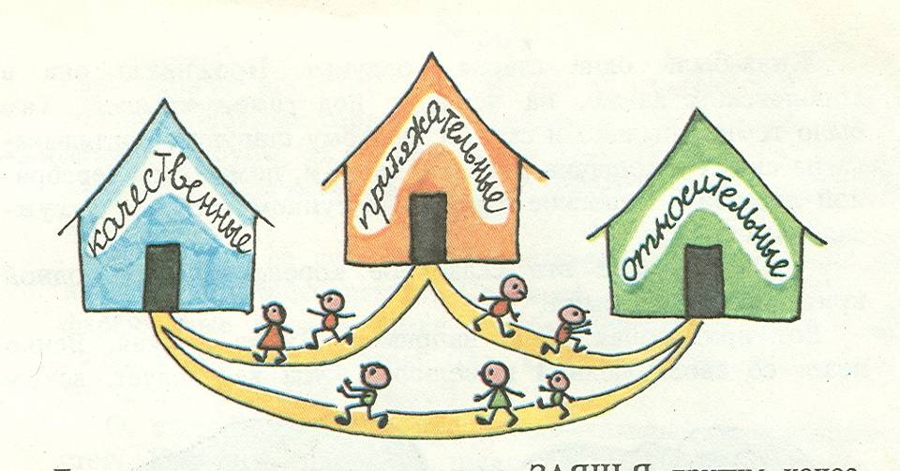
ПРИЛАГАТЕЛЬНЫЕ МОГУТ МЕНЯТЬ СВОЙ РАЗРЯД

